Slide 1


Slide 2
未来网络虚拟片层的安全
安全视角看虚拟网络和SDN等
潘柱廷、叶润国
启明星辰公司
云安全

Slide 3
摘要
虚拟化是云计算等新兴计算技术实现的关键之一，包括服务器虚拟化、存储虚拟化、虚拟客户端、应用虚拟化、网络虚拟化等等。其中服务器、存储、客户端的虚拟化都可以被理解为空间节点的虚拟化，而常被提到的虚拟交换机技术还只是局部网络空间的虚拟化。而在软件定义网络SDN等技术所代表的发展趋势看，真正覆盖较大范围的虚拟化网络必将出现。本演讲试图探讨网络空间的根本性变化所带来网络安全理论、方法和技术的变化。

Slide 4
几个不得不搞清楚的概念
安全的本质
安全服务
网络的本质
传统网络（非虚拟网络）的本质体现
虚拟网络的本质体现

Slide 5
安全、网络、虚拟
安全本质
安全服务
网络的本质
传统网络
(非虚拟网络)
虚拟网络片层
(虚拟点和连接)

Slide 6
安全、网络、虚拟
安全本质
安全服务
网络的本质
传统网络
(非虚拟网络)
虚拟网络片层
(虚拟点和连接)
首先我们先简单回顾一下那些不变的安全本质。

Slide 7


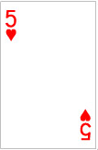
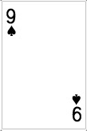
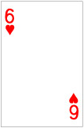
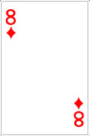
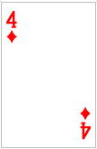
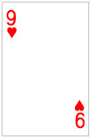
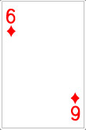


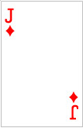



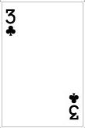
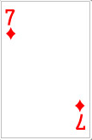

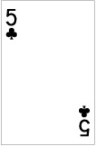
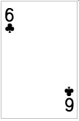

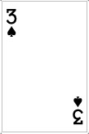

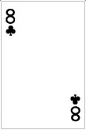

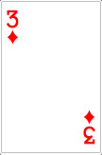
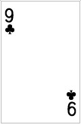
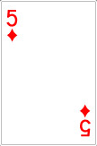
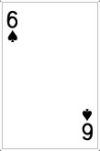
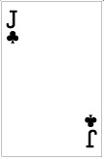

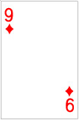



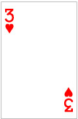
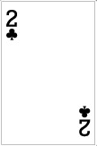
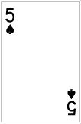
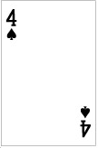



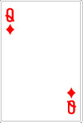

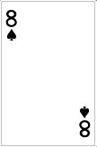
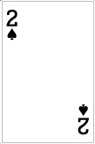

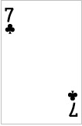
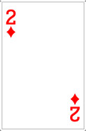
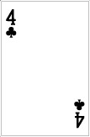

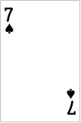
安全的方方面面
加密
UTM
等级保护
体系结构
网站安全
多功能网关
安全专家
项目管理
文档安全
应急响应
ERP
业务大集中
数据中心
强认证
审计
涉密系统安全
核心业务
监控/预警
设备故障
分布式
拒绝服务攻击
电磁泄漏
误操作
业务逻辑
管理平台
三观论
宏观/中观/微观
组织体系
国家战略
网上银行
黑客
网络嗅探
终端安全
工作流
安全事件
冗余/备份
服务器安全
入侵检测
风险评估
卫星通讯
病毒/蠕虫
防火墙
内部人员作案
合规性要求
合作/外包
管理理念
制度/规则
骨干网
网络渗透
云模式
量化/指标化
攻击检测
渗透测试
垃圾信息
线路中断
办公安全
火灾/水灾
首席安全官
规划/计划
漏洞/脆弱性
Notes:
在谈安全方案的时候，会涉及到很多很多的话题，如果不梳理清楚就会混乱

Slide 8
梳理手上的牌
涉密系统安全
网站安全
文档安全
业务逻辑
网上银行
ERP
服务器安全
业务大集中
数据中心
办公安全
卫星通讯
骨干网
核心业务
终端安全
病毒/蠕虫
火灾/水灾
网络渗透
分布式
拒绝服务攻击
设备故障
安全事件
内部人员作案
误操作
线路中断
电磁泄漏
垃圾信息
漏洞/脆弱性
网络嗅探
黑客
风险评估
冗余/备份
应急响应
安全专家
加密
攻击检测
渗透测试
审计
等级保护
入侵检测
UTM
监控/预警
首席安全官
强认证
多功能网关
防火墙
管理平台
国家战略
合规性要求
组织体系
管理理念
工作流
规划/计划
云模式
项目管理
量化/指标化
制度/规则
体系结构
三观论
宏观/中观/微观
合作/外包
Notes:
花色一旦理清楚，就不乱了。
方块代表业务和资产，黑桃代表各种安全威胁，红桃则代表各种安全技术，梅花则代表各种安全规范和体系。
也就是说，在梳理时，首先要梳理系统中的业务和资产，然后，我们需要分析这些业务和资产可能面临哪些安全威胁，然后，我们需要考虑可以采用哪些安全技术来抵御这些威胁，从而可以确保系统中业务和资产的安全。最后，为了确保安全的正确实施，我们还应该有相应的安全技术体系和安全规范。

Slide 9
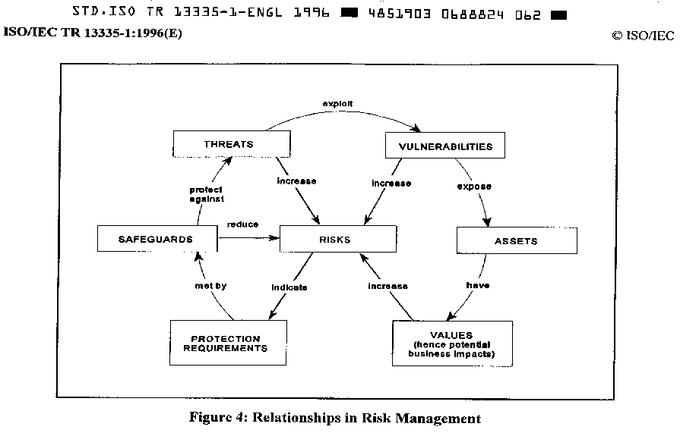
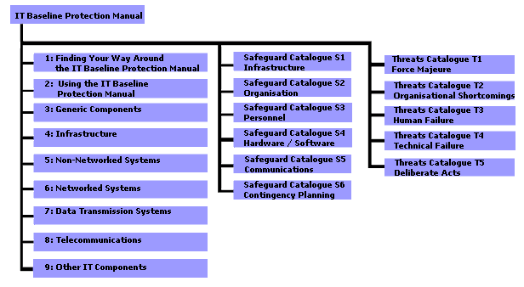


最精简的风险管理３要素
资产
措施
威胁

Slide 10
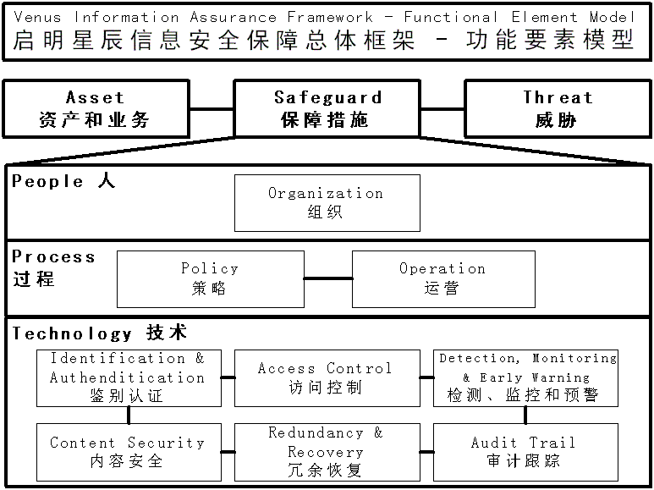
不变的三类信息安全核心技术
基于风险管理思想的
体系化方法和措施
基于攻防技术的
检测响应技术措施
基于密码技术的
认证加密等技术措施

Slide 11
安全的原则和思路…
风险三要素
需求驱动力矩阵
PPT结构
三大类安全技术
PDR及PDCERF
通用检测模型
分层和分域，三观论
Zachman(nW1H, 虚实层)
流和时空
  安全域+业务流
…
基于时间和基于缓冲的安全
结构和解构
安全度量和安全可视化
生命周期三大过程
敏捷和瀑布模式
君臣佐使的配伍思想
可信与可控
云模式、虚拟化
大数据分析解决APT
宏观态势感知
…

Slide 12
安全、网络、虚拟
安全本质
安全服务
网络的本质
传统网络
(非虚拟网络)
虚拟网络片层
(虚拟点和连接)

Slide 13
形形色色的网络
交通运输网，邮政网，电话通信网，计算机网，互联网，万维网
社会关系网，产品供销网，金融借贷网
智能电网，无线网，传感网，物联网
神经网，生物代谢网，食物链（网）
攻守同盟网，恐怖主义网络
人人网，新浪微博网，QQ，团购网
…

Slide 14
当我们想到“网络”这个词语...
事物、情况
事物
情况
联系
节点：vertex,point
边：连接,链接,关系,联系；edge,link

Slide 15
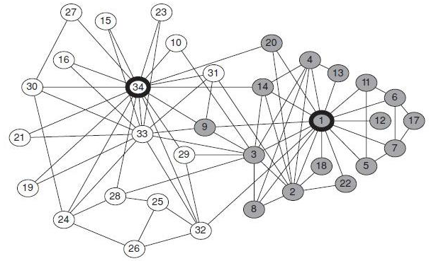
网络中的路径
以点的关系为主，不关注路径
  社交网络
路径不固定，会按需临时建立
  无线网络、物联网、无线传感网、DTN等
路径连接着点，数据在路径上流动
  互联网、局域网
更抽象
更具体

Slide 16
安全、网络、虚拟
安全本质
安全服务
网络的本质
传统网络
(非虚拟网络)
虚拟网络片层
(虚拟点和连接)
节点、连接
结构(路径..)

Slide 17
安全、网络、虚拟
安全本质
安全服务
网络的本质
传统网络
(非虚拟网络)
虚拟网络片层
(虚拟点和连接)

Slide 18
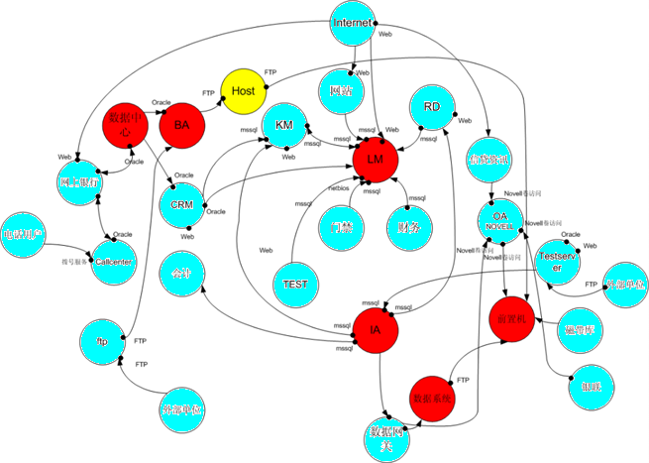
业务流

Slide 19
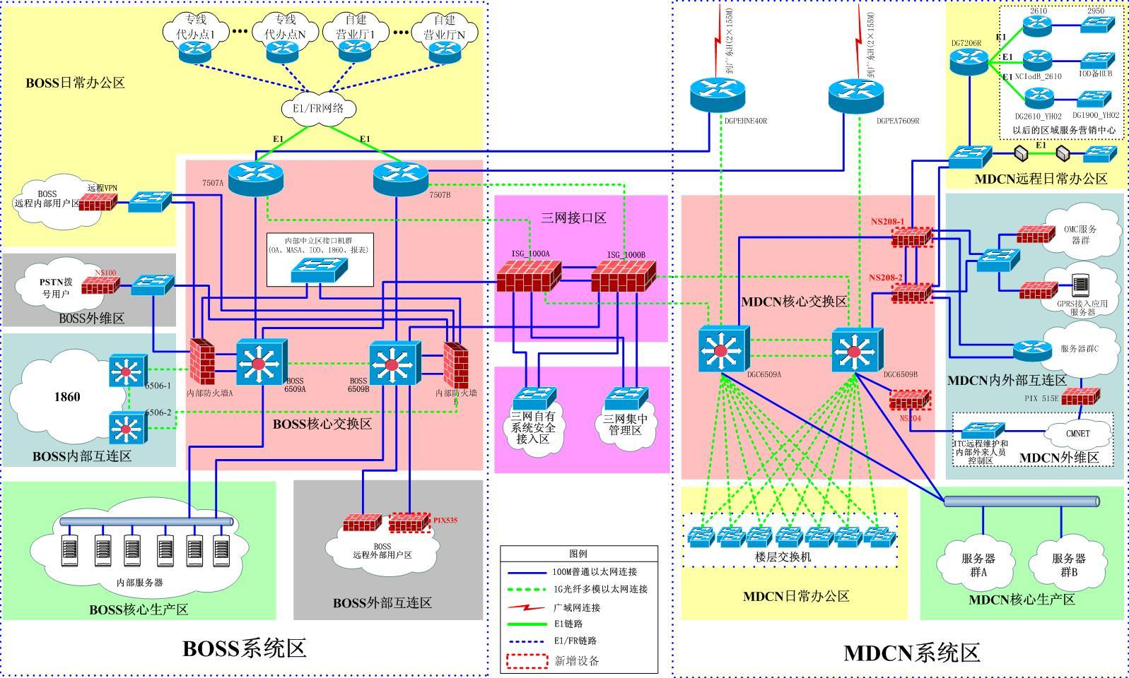
业务流@网络结构

Slide 20
安全、网络、虚拟
安全本质
安全服务
网络的本质
传统网络
(非虚拟网络)
虚拟网络片层
(虚拟点和连接)

Slide 21
虚拟化
常被提到的虚拟化
服务器虚拟化
存储虚拟化
桌面虚拟化
应用虚拟化
网络虚拟化
应用片层
虚拟应用
虚拟
桌面
虚拟
服务器
虚拟
存储
系统片层
网络片层
虚拟
网络设备

Slide 22
网络虚拟化的不同范围
单网络节点虚拟化
多网络节点虚拟化
网络区域虚拟化
虚拟交换机
分布式虚拟交换机
大范围网络虚拟化
在局域实现SDN/Openflow
？
不同的网络协议层
节点
域
包

Slide 23
网络虚拟化的不同范围
单网络节点虚拟化
多网络节点虚拟化
网络区域虚拟化
虚拟交换机
分布式虚拟交换机
大范围网络虚拟化
在局域实现SDN/Openflow
？
不同的网络协议层
节点
域
包

Slide 24

网络虚拟化-虚拟交换机
软件模块、VM数据交换；局限在物理服务器中
与物理L2交换机兼容，可以构建VLAN
代表：Vmware vSwitch、Linux Bridge
存在的问题
  流量不可见问题
  网络隔离问题
  管理复杂问题
  策略一致性问题
  网络性能问题
VM1
VM2
VM3
虚拟化服务器
应用程序
应用程序
应用程序
操作
系统
操作
系统
操作
系统
VMM
虚拟交换机
物理交换机

Slide 25
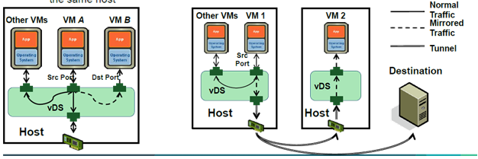
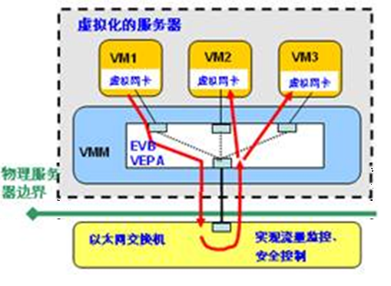
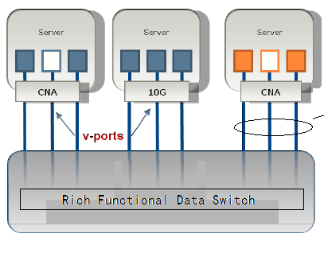
VM间流量不可见问题解决方案
软件SPAN、RSPAN和netflow功能
硬件交换机导流方案：VEPA和VN-TAG

Slide 26




虚拟交换机环境下的安全产品部署
部署串行网关
部署旁路检测
Tenant A
Public Network
Tenant B
应用程序
应用程序
应用程序
应用程序
操作系统
操作系统
操作系统
操作系统
混杂端口
vSwitch1
vSwitch2
vSwitch3
混杂端口
Hypervisor

Slide 27
网络虚拟化的不同范围
单网络节点虚拟化
多网络节点虚拟化
网络区域虚拟化
虚拟交换机
分布式虚拟交换机
大范围网络虚拟化
在局域实现SDN/Openflow
？
不同的网络协议层
节点
域
包

Slide 28
网络虚拟化-分布式虚拟交换机
可扩展到多个物理服务器，集中管理平面，简化网络管理
典型代表：Vmware vDS、Cisco 1KV和Openvswitch
存在的问题
  大二层扁平网络：广播风暴，VLAN局限性
  虚拟和物理网络隔离问题
    MAC表爆炸
    跨子网迁移问题
数据平面
应用程序
应用程序
应用程序
应用程序
应用程序
应用程序
应用程序
应用程序
应用程序
操作系统
操作系统
操作系统
操作系统
操作系统
操作系统
操作系统
操作系统
操作系统
虚拟交换机
虚拟交换机
虚拟交换机
分布式虚拟交换机
分布式虚拟交换机管理中心
管理平面
Notes:
28
28

Slide 29

分布式交换机环境下的安全部署
旁路IDS
串行网关
旁路IDS
Tenant A (VLAN101)
public network
Tenant B (VLAN102)
APP
APP
APP
APP
OS
OS
OS
OS
vDS1
SPAN/RSPAN
SPAN/RSPAN
vDS2
ESX1
ESX2

Slide 30
网络虚拟化的不同范围
单网络节点虚拟化
多网络节点虚拟化
网络区域虚拟化
虚拟交换机
分布式虚拟交换机
大范围网络虚拟化
在局域实现SDN/Openflow
？
不同的网络协议层
节点
域
包

Slide 31
网络虚拟化正在拖云计算后腿
任意应用 / 数据
计算和存储虚拟化
解耦合
计算资源池
存储资源池
虚拟机和客户业务仍然被物理服务器和物理网络拓扑束缚
虚拟机无法跨网移动，无法高度共享
VLAN只能提供有限的租户隔离能力
缺乏可编程的灵活网络控制能力
网络设备虚拟化
物理网络
任意物理位置

Slide 32
网络局部虚拟化导致的问题
硬件依赖问题（配置虚拟网络需要配置硬件，私有API）
网络隔离问题（MAC表爆炸/虚拟IP不重叠/VM跨网迁移）
服务升级问题（硬件服务依赖，升级周期长，成本高）
可扩展性问题（虚拟域和应用隔离需求，VLAN数量有限）
安服集成困难（实施点苛刻，串行网关，动态虚拟边界）

Slide 33
云计算需要全网络域的虚拟化
任意应用 / 数据
计算虚拟化/存储虚拟化/网络虚拟化
解耦合
计算资源池
存储资源池
两层独立发展
软件定义网络
VM跨网迁移
底层硬件维护
高共享资源池
虚拟网络片层
（Network Hypervisor）
解耦合
物理网络设备资源池
任意物理位置

Slide 34
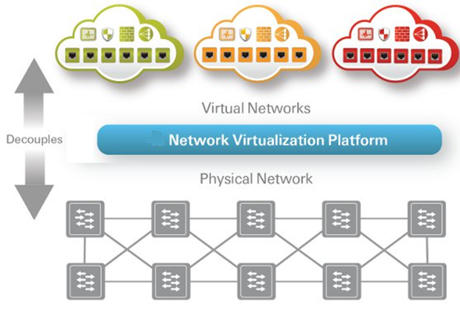
虚拟网络片层-适合云的网络虚拟化
上层虚拟网络和底层网络硬件分离，硬件维护简单，网络资源共享
虚拟网络具有物理L2网络全部功能，无缝迁移
虚拟网络和物理网络地址空间隔离
虚拟网络具有完整生命周期：创建、调整、删除

Slide 35
SDN/Openflow：虚拟网络片层实现核心技术
App
App
App
应用层
Network Operating System
控制层
SDN解耦了数据、控制及应用平面，创造了一个可编程的网络。
数据层
App
App
App
Operating
System
Specialized Packet Forwarding Hardware
App
App
App
Operating
System
App
App
App
Specialized Packet Forwarding Hardware
Operating
System
App
App
App
Specialized Packet Forwarding Hardware
Operating
System
Specialized Packet Forwarding Hardware
App
App
App
Operating
System
Specialized Packet Forwarding Hardware

Slide 36
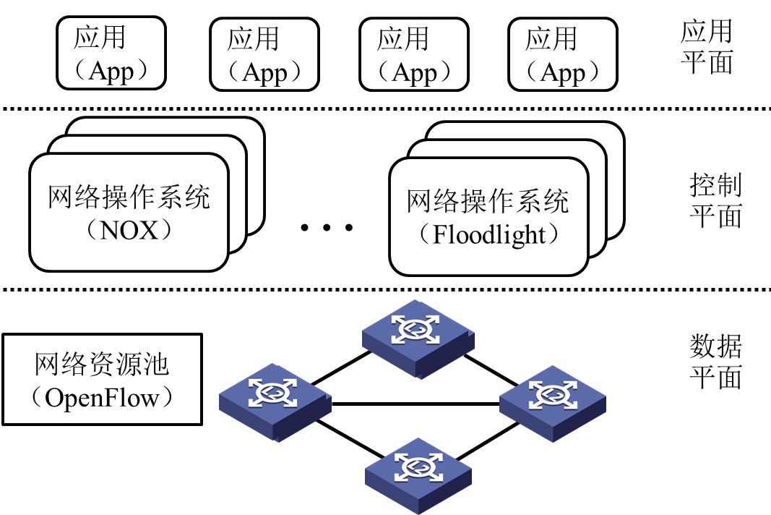
SDN/Openflow：虚拟网络片层实现核心技术

Slide 37



虚拟网络片层：传统SDN/openflow网络
Controller
PC
OpenFlow
Switch
OpenFlow
Protocol
OpenFlow
Switch
OpenFlow
Switch

Slide 38
虚拟网络片层：演进的虚拟覆盖网络
VM1
VM2
Controller
Host1
虚拟网络孤岛1
PC
L2OverL3 Tunnel
OpenFlow
vSwitch
OpenFlow
Protocol
VXLAN
NVGRE
虚拟网络孤岛2
OpenFlow
vSwitch
nicira的NVP
N1KV-VXLAN
Host2
标准物理交换机
VM3
VM4

Slide 39
虚拟片层带来的独特安全问题和机会
独特安全问题
  集中控制节点问题，网络大脑，确保controller安全，提升controller可用性
  App安全问题，恶意App，app可信，白名单
  通信安全问题，伪造controller，数据交换安全
  规则冲突问题，安全APP和其它App之间规则冲突，安全策略失效，需要可靠的安全策略实施框架
安全机会
  数据平面和控制平面分离模式，集中控制平面
  易实现PDP+PEP模式的动态安全策略

Slide 40
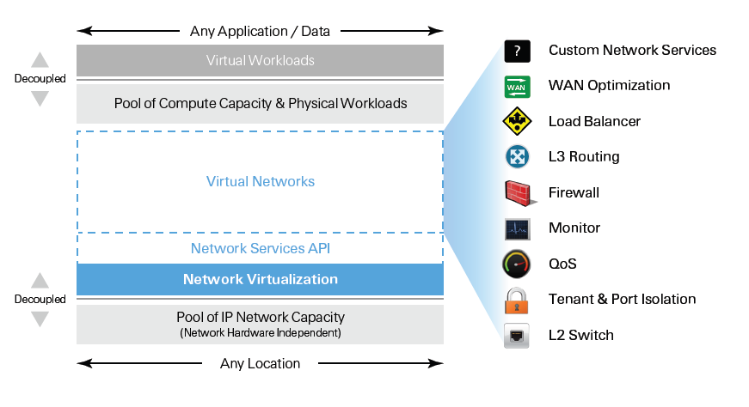
虚拟片层环境下的安全服务部署
安全服务实现模式与传统网络有些不同
两种安全服务部署模式
  Proactive（静态openflow规则）
  Reactive （动态openflow规则）

Slide 41




Reactive模式安全服务
全局网络视野
一致安全策略
在线安全决策
策略分散执行
流过滤防火墙
蠕虫扫描检测
恶意流量牵引
网络探测欺骗
Openflow
Security Apps
Switch
Switch
Switch
Host A
Host B
Switch

Slide 42
流过滤防火墙实例
HTTP, 80
Web
Server
App
Server
DB
Server
业务安全策略
HTTP, 8080
TDS, 443
Allow any to access WebServer at Port 80 with HTTP
Allow WebServer to access AppServer at 8080 with HTTP
Allow AppServer to access DBServer at 443 with TDS
Deny all
业务拓扑
VM2
1.1.1.2
VM3
1.1.1.3
FlowTable
FireWall App
openflow
Controller
VM1
(1.1.1.1)
FlowTable
Global Network View

Slide 43
网络虚拟化的不同范围
单网络节点虚拟化
多网络节点虚拟化
网络区域虚拟化
虚拟交换机
分布式虚拟交换机
大范围网络虚拟化
在局域实现SDN/Openflow
？
不同的网络协议层
节点
域
包

Slide 44
云计算发展当前阶段的安全策略
【全局】基础设施和业务应用上的大变化
资产
随着虚拟化和云计算技术在【局部】基础设施和业务应用上的逐步变化
对于新的基础设施结构和业务结构，进行解构性的安全分析
虚拟化环境下的分域安全和域间安全
措施
威胁

Slide 45
安全本质
安全服务
网络的本质
传统网络
虚拟网络片层
谢谢

